Slide 2
Dagens program
8.30-12.30
Nyt fra kredskontoret
Nyt fra TR
PAUSE
OK26
Valg til center-MED
Løn og MED
Lønstrategi
Budget I BRK
Evaluering af TRIO-dag
Evt. fra TR
Næste møde

Slide 3

Nyt fra kredskontoret
Ny administrativ medarbejder
Syge- og tjenstlige samtaler
Generalforsamling 9. september
Politisk dialogmøde 15. september
Løntjek i Socialpædagogerne Bornholm
Arrangementer: a. PKA 23. oktober b. Kunstig intelligens 6. november (plakat) c. Cafemøder
Fagpolitisk uddannelse – annonceres okt/nov – via fagblad m.v. ansøgningsfrist 28. november 2025.
Notes:
Nyt fra kredskontoret
Præsentation af administrativ medarbejder
Sygesamtaler og Tjenstlige samtaler m.m.: Processen i BRK, TR oplevelser med sygemeldte som bliver opsagt.
Generalforsamling
Politisk dialogmøde
Løntjek: Forventning til løntjek til kredsen og TRs rolle/kompetence i dette – Medlemmer, der sammenligninger med FOA medlemmer
Arrangementer
PKA møde 23. oktober
AI: Arrangementet 6. november (Uddel plakater)
Cafemøder august, september, oktober

Slide 4
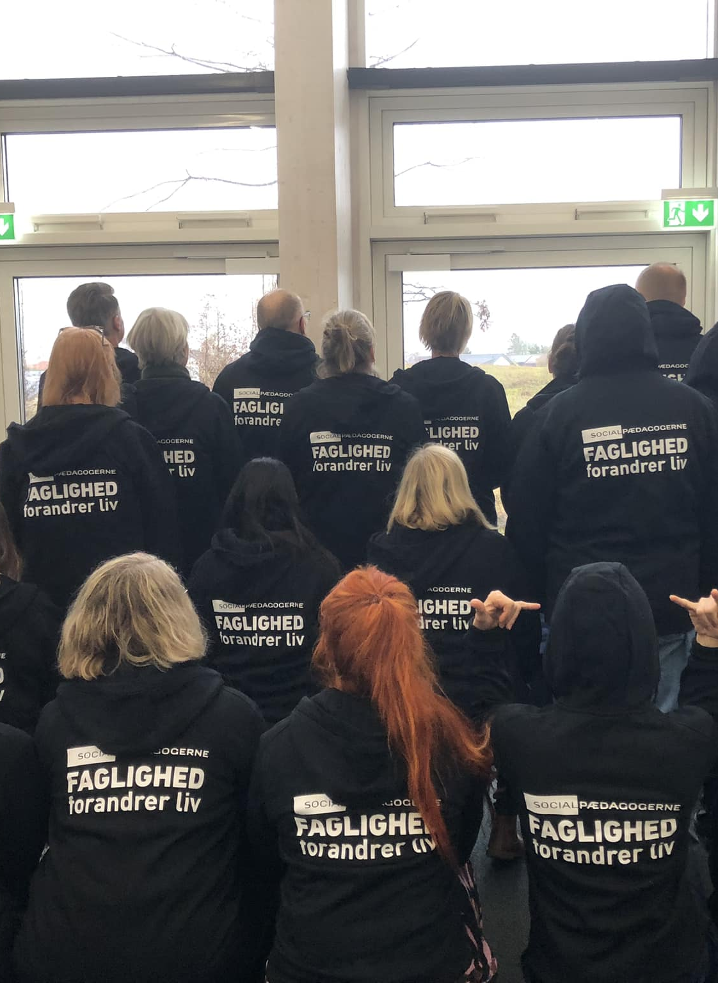
Nyt fra TR gruppen
TR byder ind med, hvad der fylder på arbejdspladserne
Ny TR
TR uddannelse
Organisering

Slide 5

Notes:
Pause til 10.30

Slide 6

OK26
Primo September udsendes mail til alle medlemmer om at tjekke deres oplysninger
Bornholm – Vi bruger GF til at snakke krav – der indsamles digitalt – i snakker på arbejdspladsen.
Ny Kredsbestyrelse skal krav indsende
HB godkender krav
Der forhandles i forhandlingsfællesskabet
Medlemsarrangement i starten af 2026 – når vi kender hvad der skal stemmes om.
Medlemmerne for ud til afstemning marts /april
OK26

Slide 7
Prioritering af krav
BORNHOLM
Løn
Arbejdsmiljø
Arbejdstid
Pension
Familieliv
Seniorer
Efteruddannelse
Frit valg
Generelt
Løn
Arbejdsmiljø
Pension
Arbejdstid
Familieliv
Efteruddannelse
Seniorer
Frit valg

Slide 9

Valg til Center-MED

Slide 10
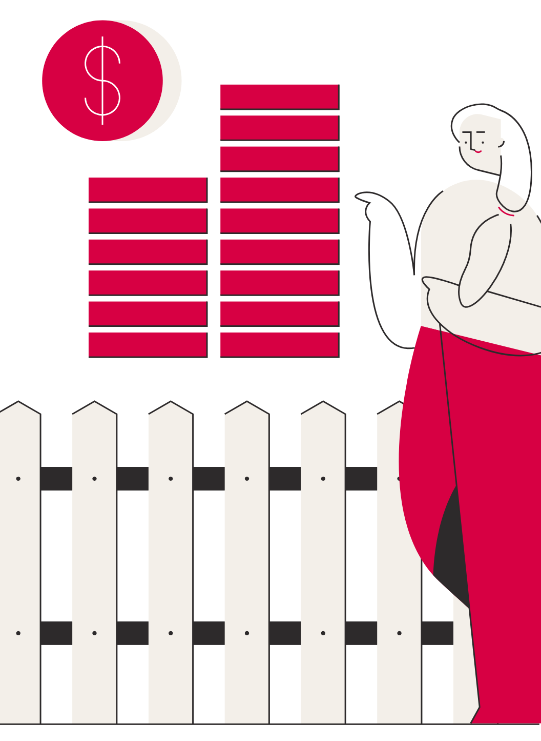
Løn og MED

Slide 11


Slide 12


Slide 13
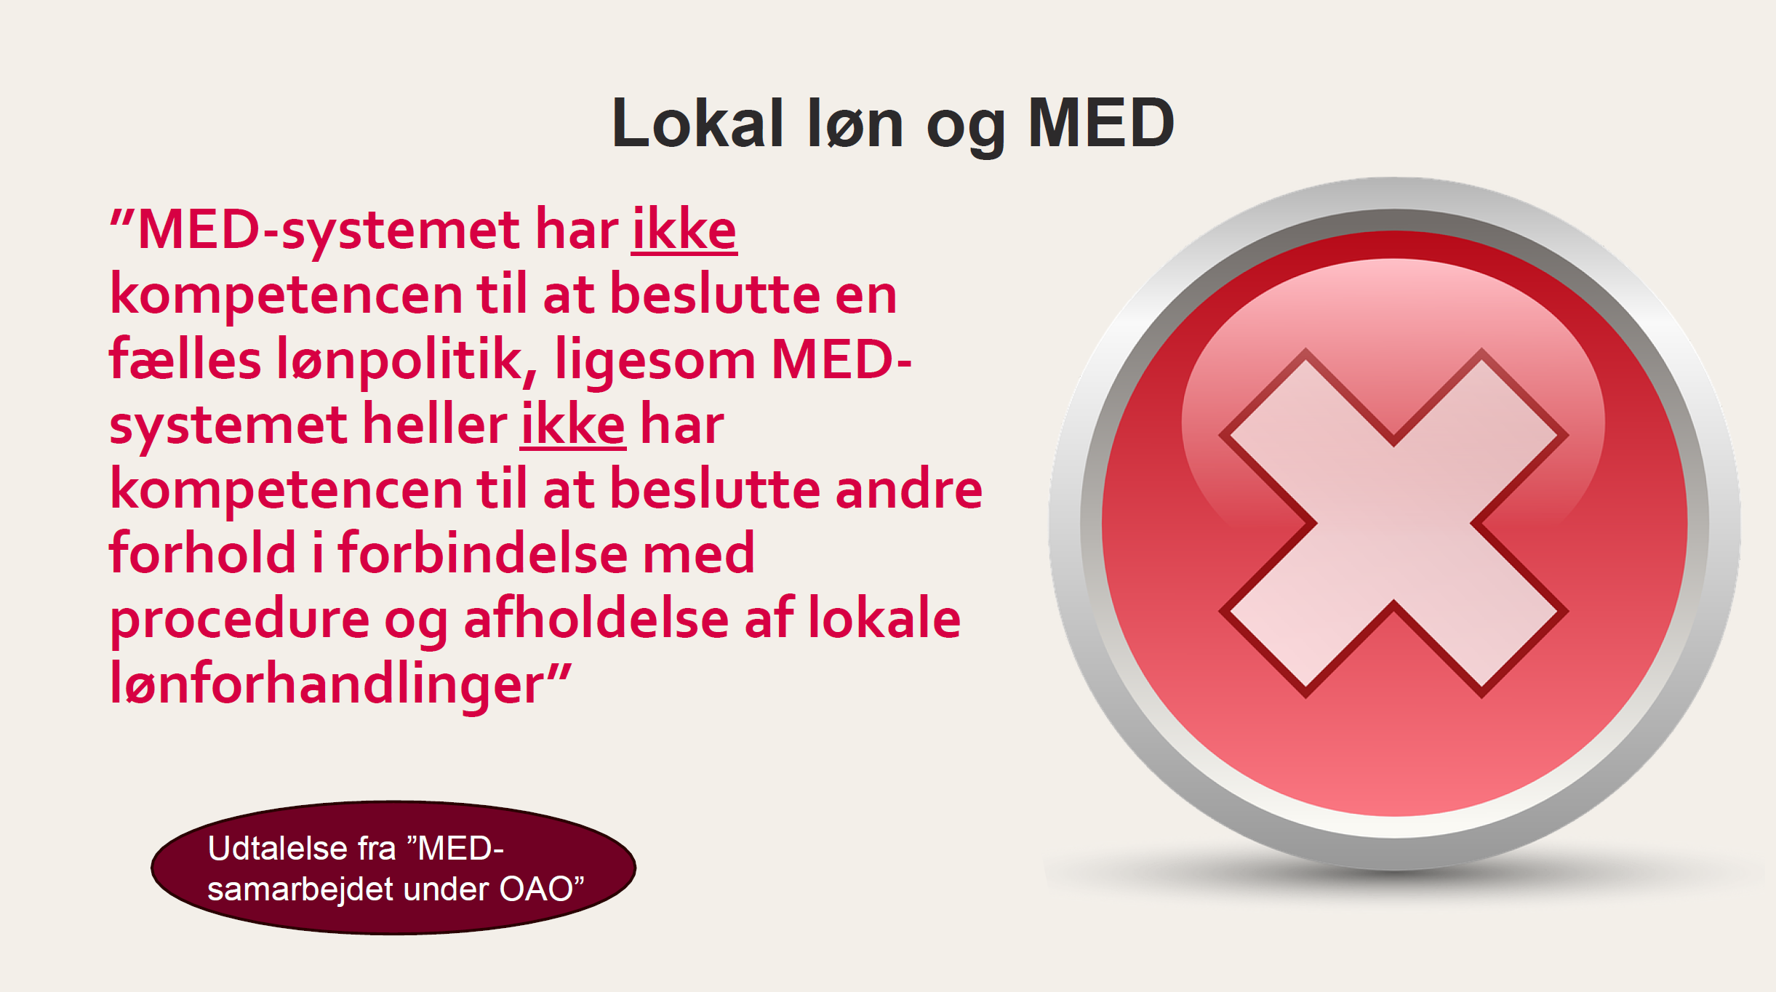

Slide 14


Slide 15
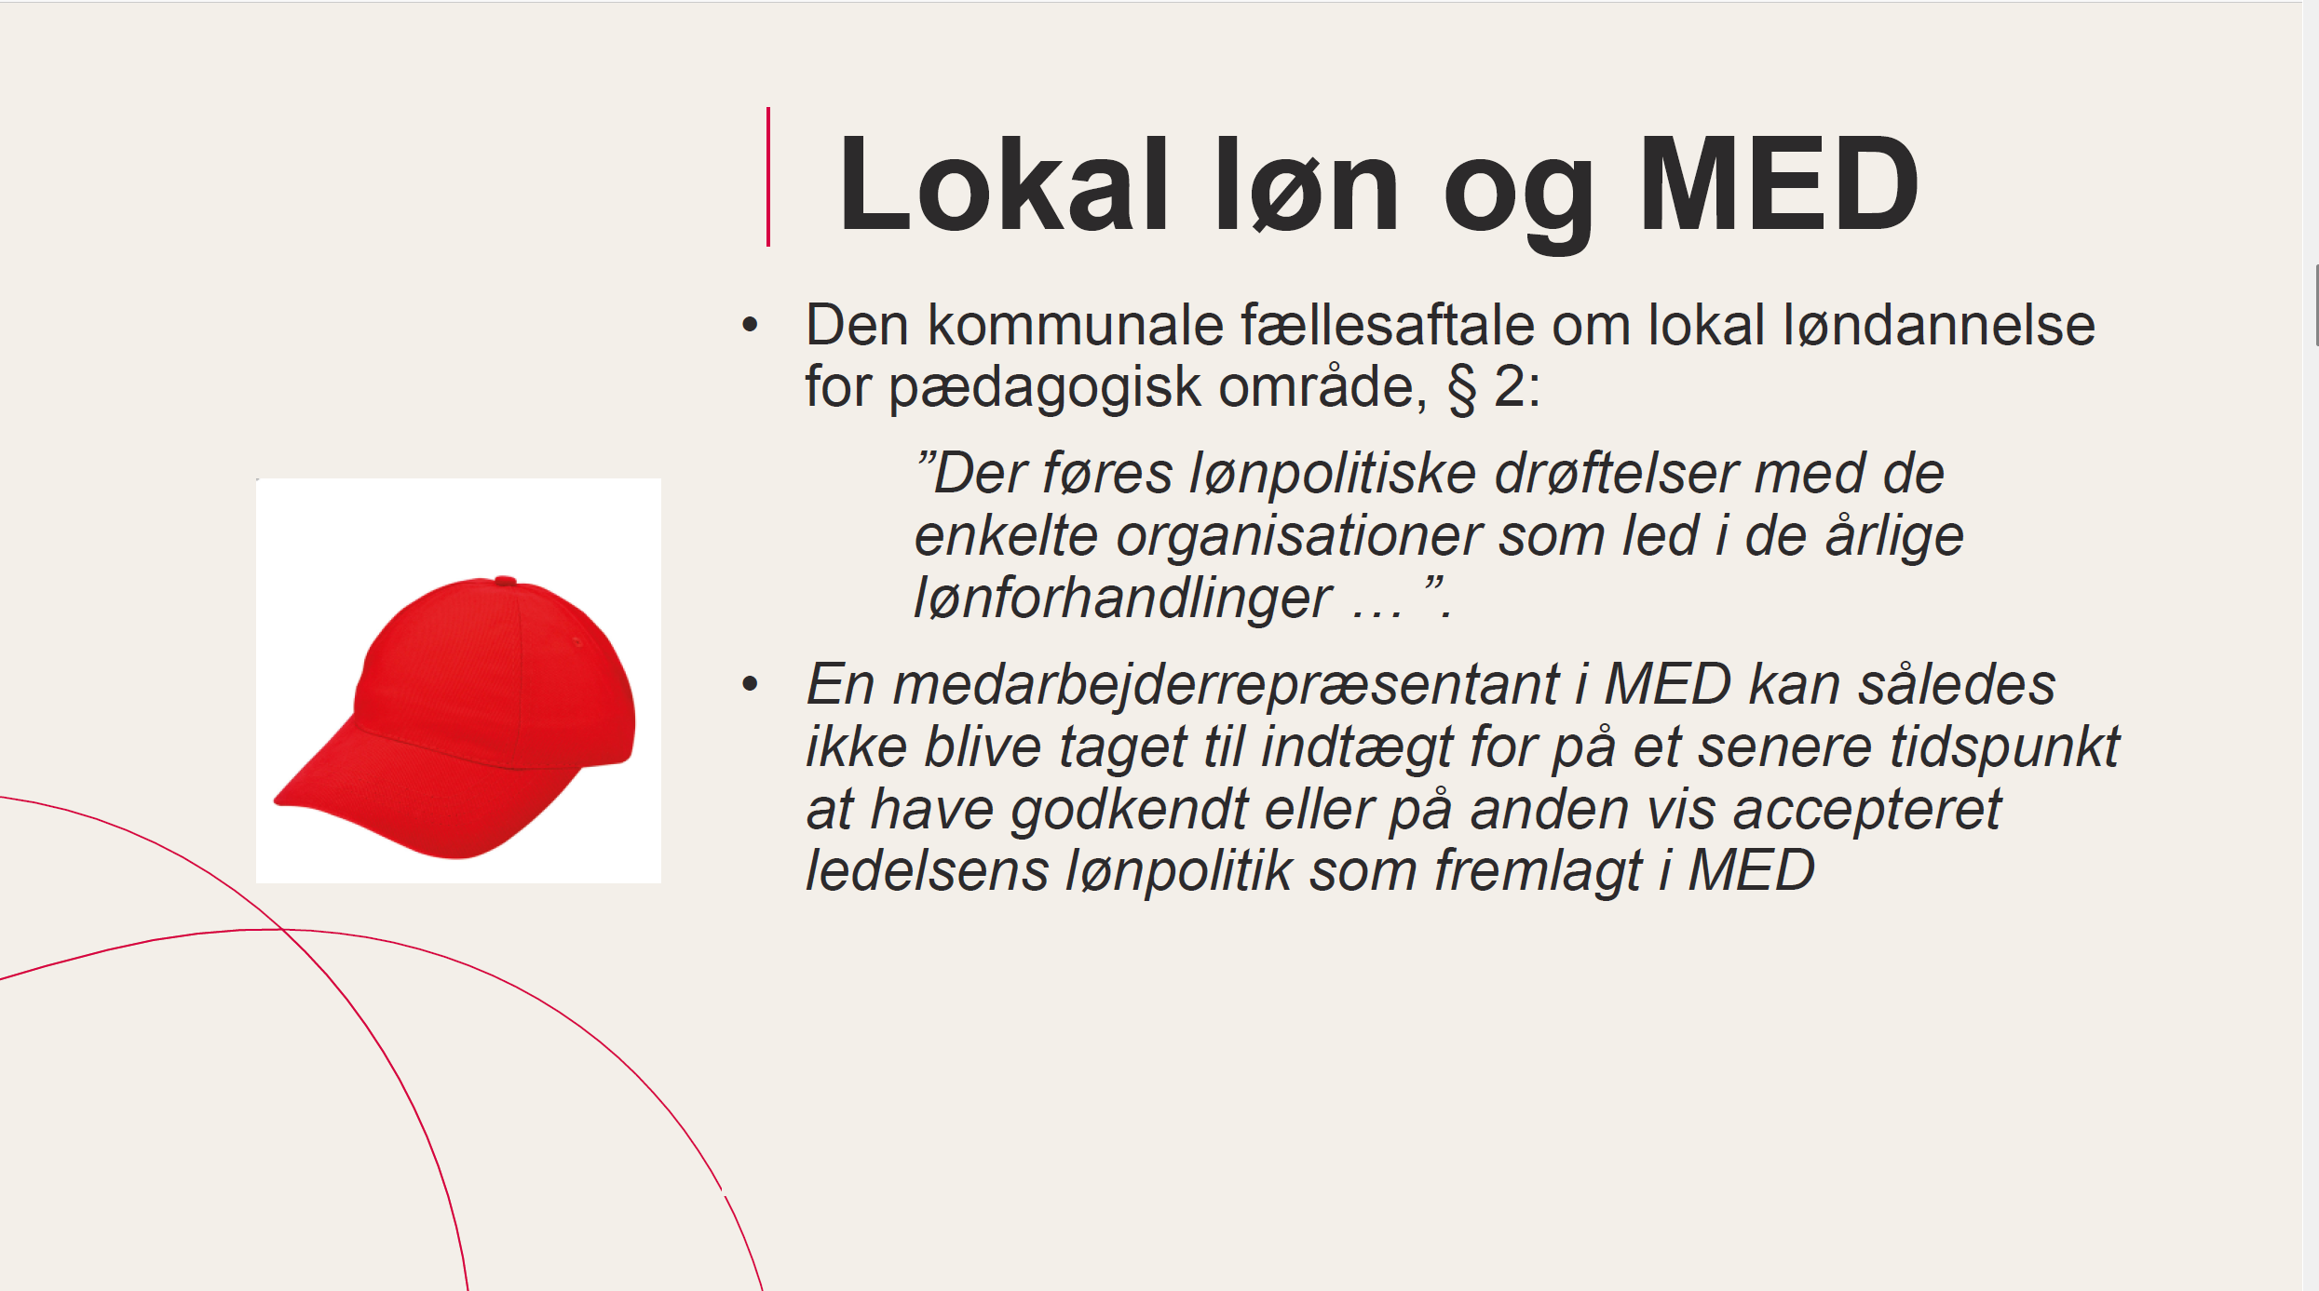

Slide 16
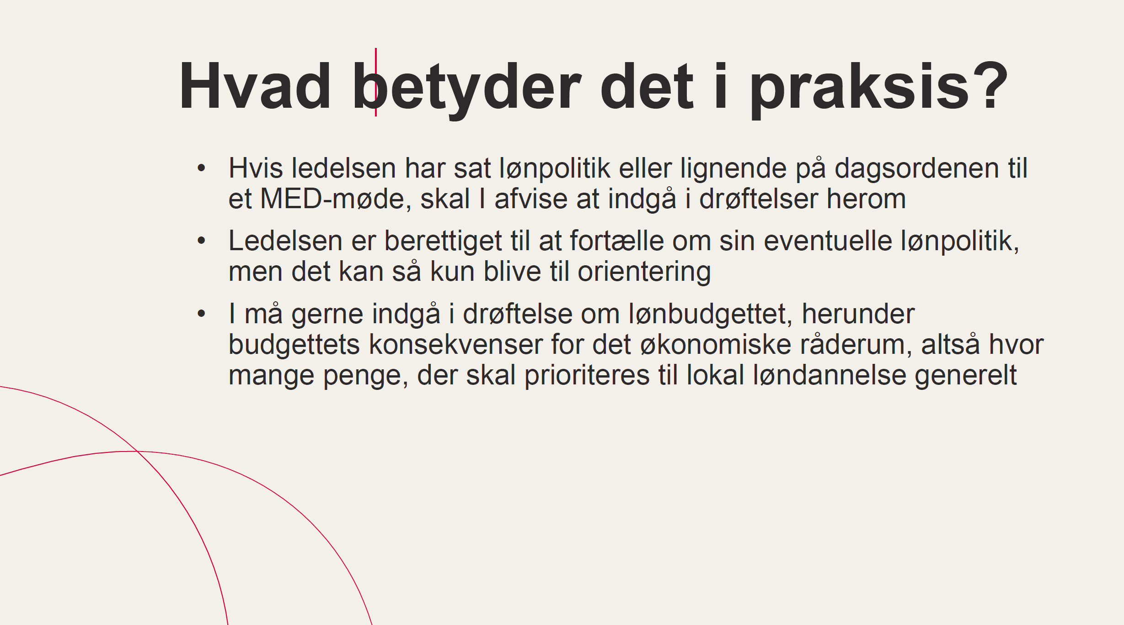

Slide 17
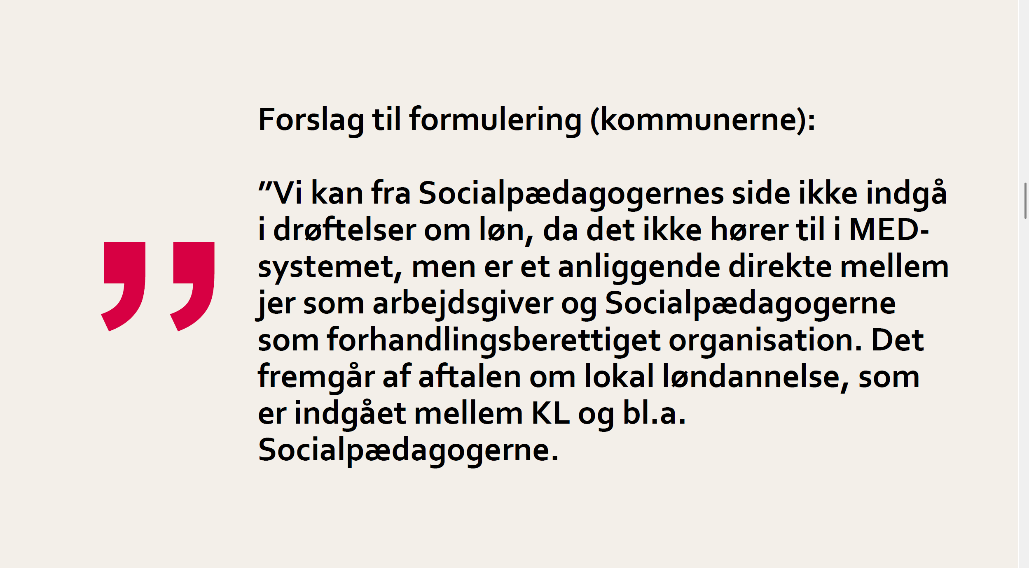

Slide 18
Kommende lønforhandlinger
Lønstrategi i Socialpædagogerne
Folder om lønstrategi:Notat
ligestillings https://sl.dk/media/j4anq2zj/socialpaedagogernes-loenstrategi-2024-2026.pdf
Notes:
https://sl.dk/media/j4anq2zj/socialpaedagogernes-loenstrategi-2024-2026.pdf
Print til TR

Slide 19
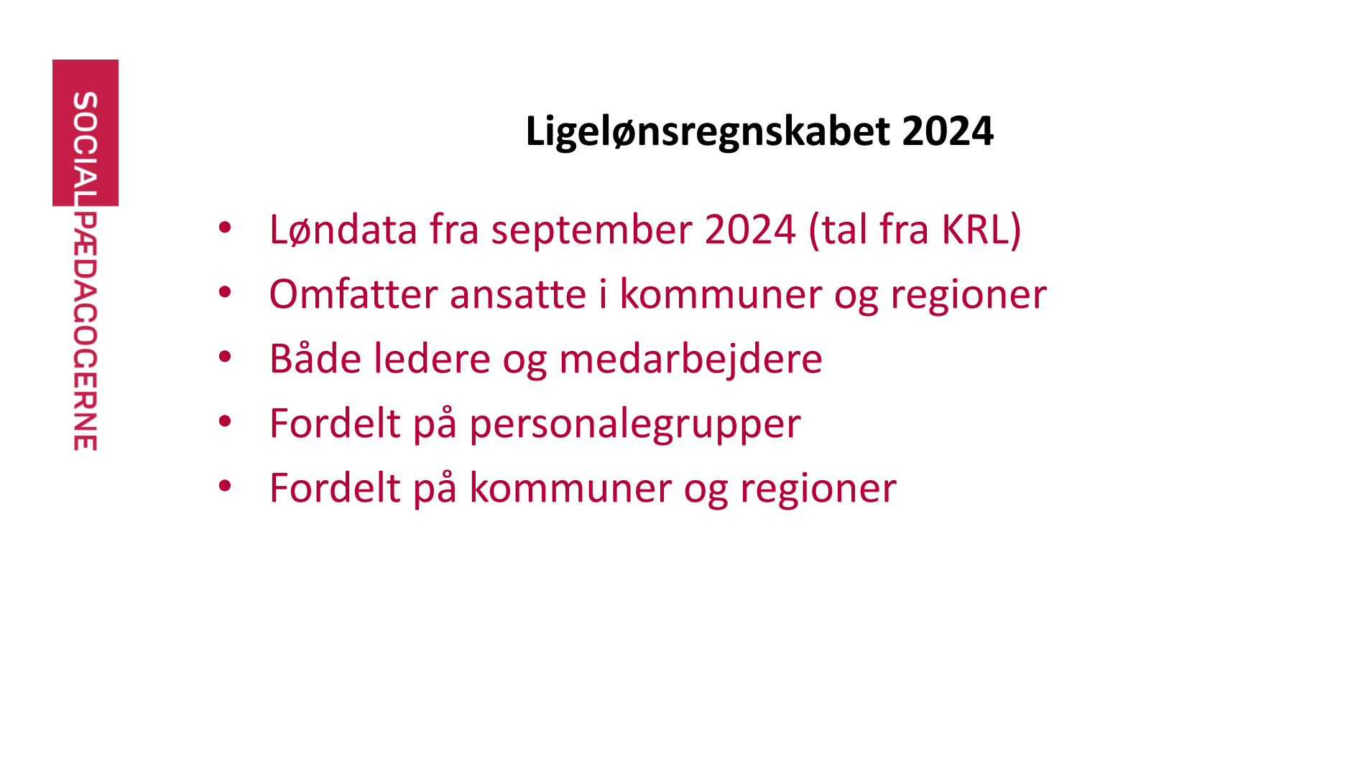

Slide 20
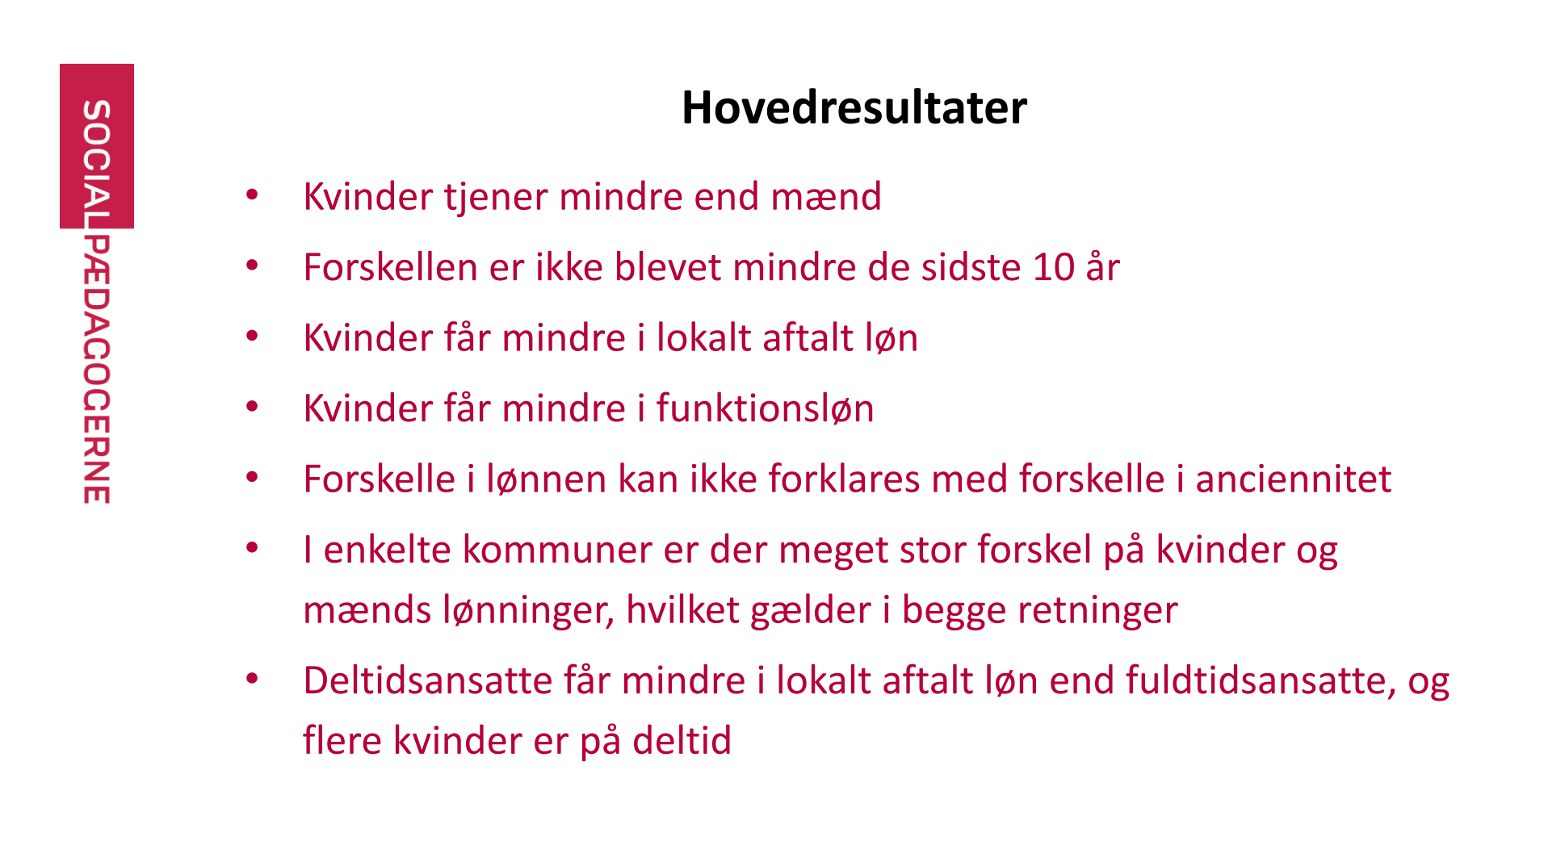

Slide 21
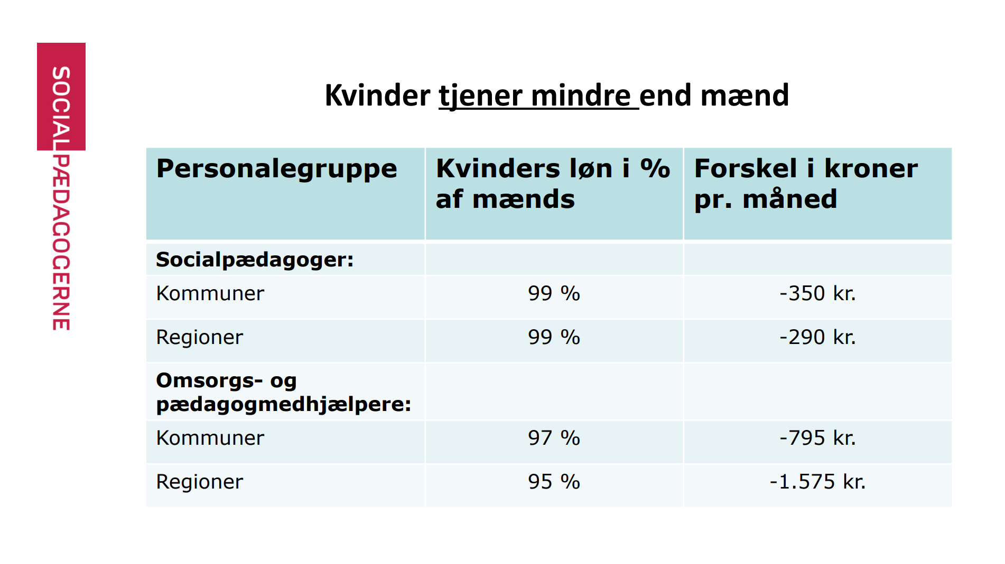

Slide 22
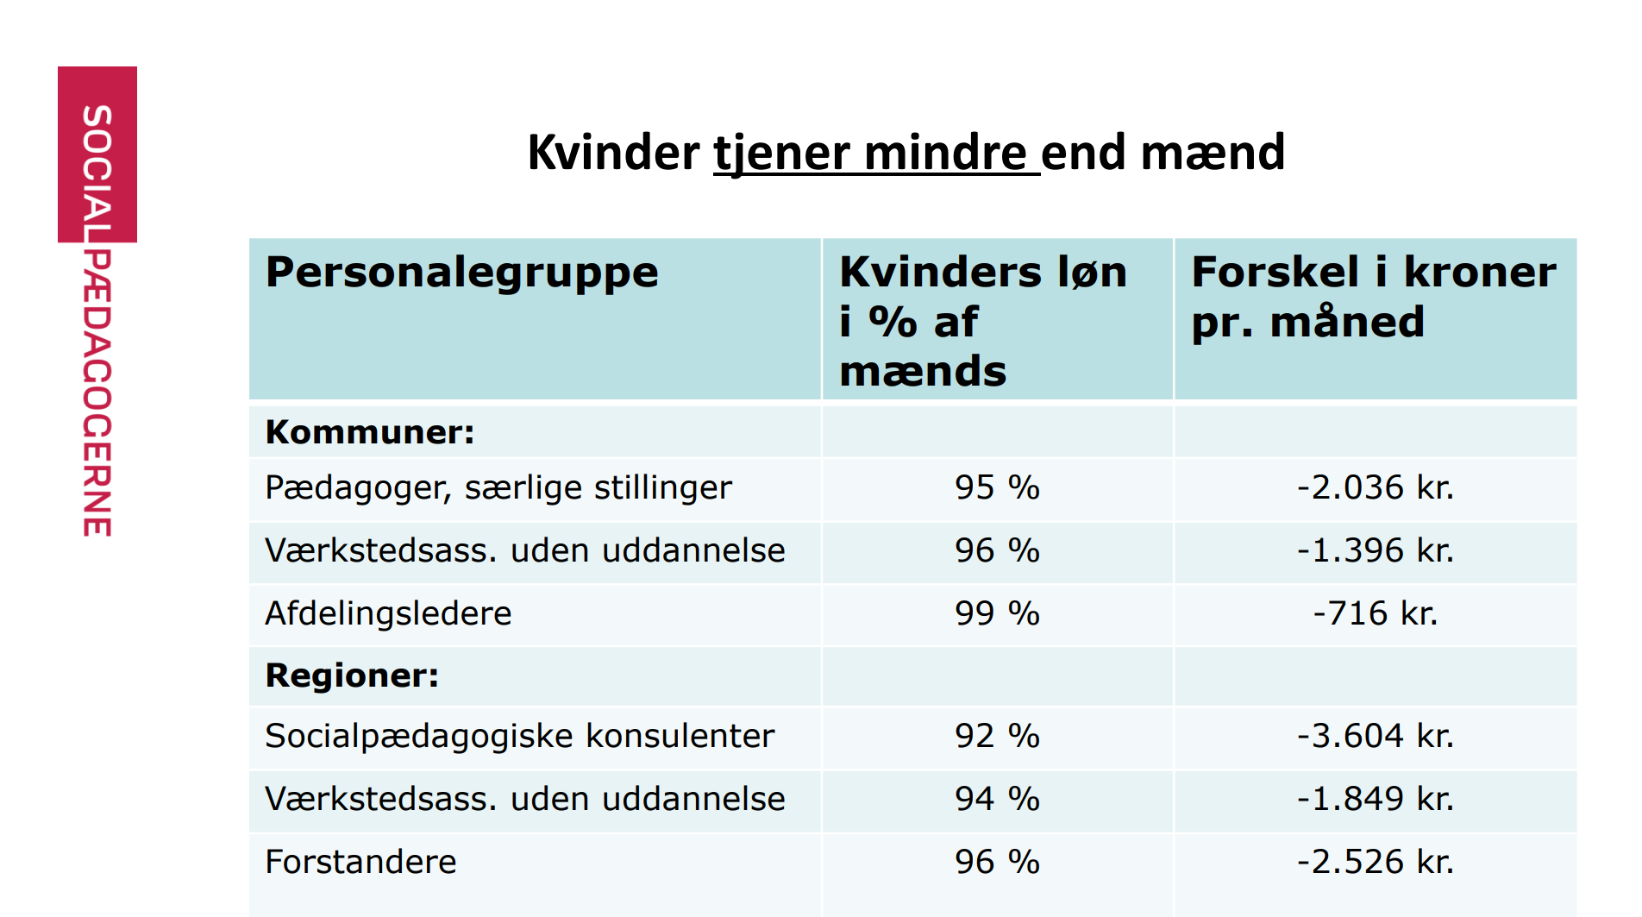

Slide 23
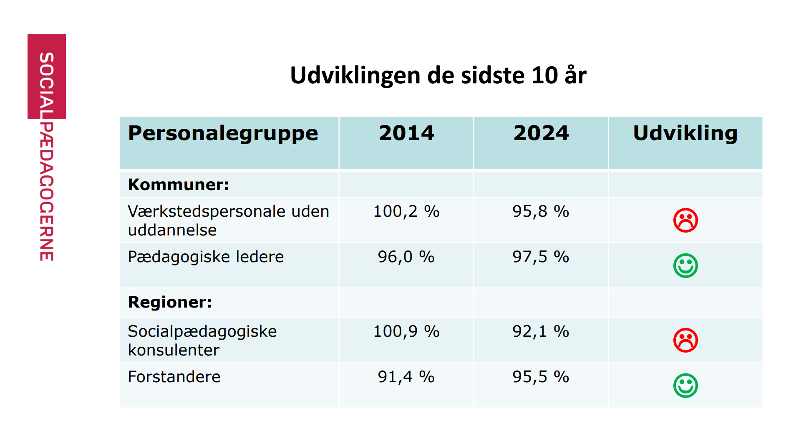

Slide 24


Slide 25
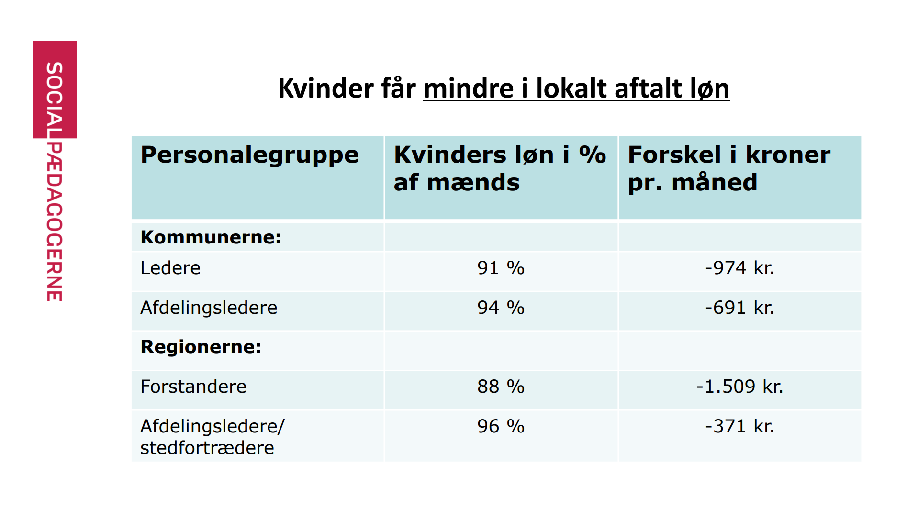

Slide 26
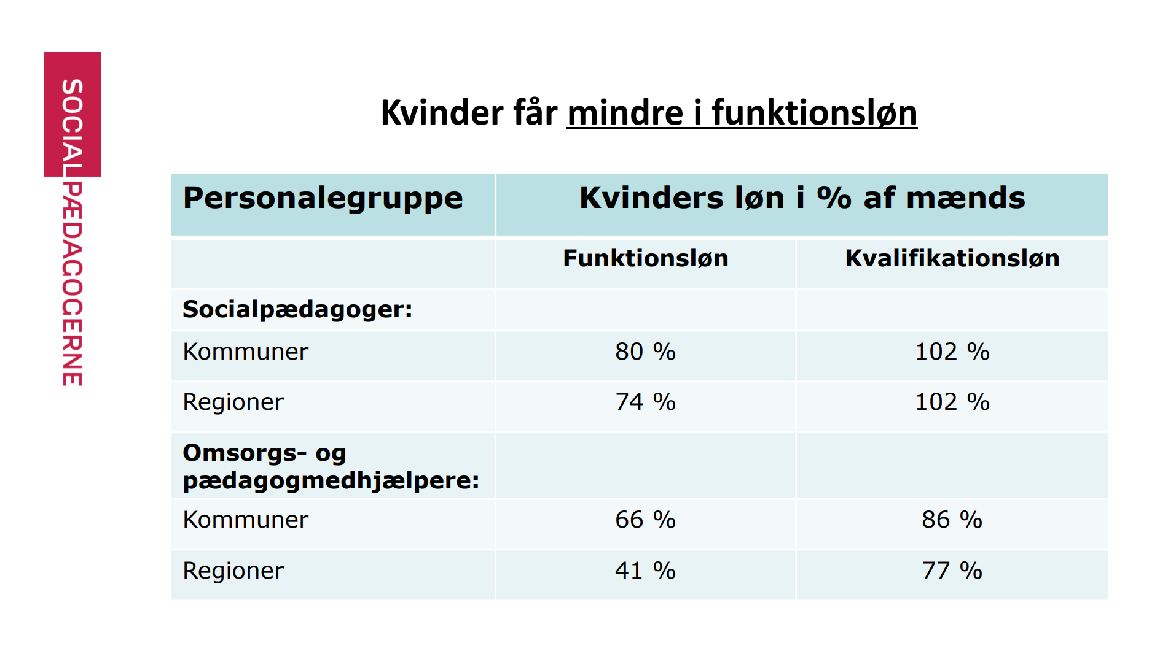

Slide 27
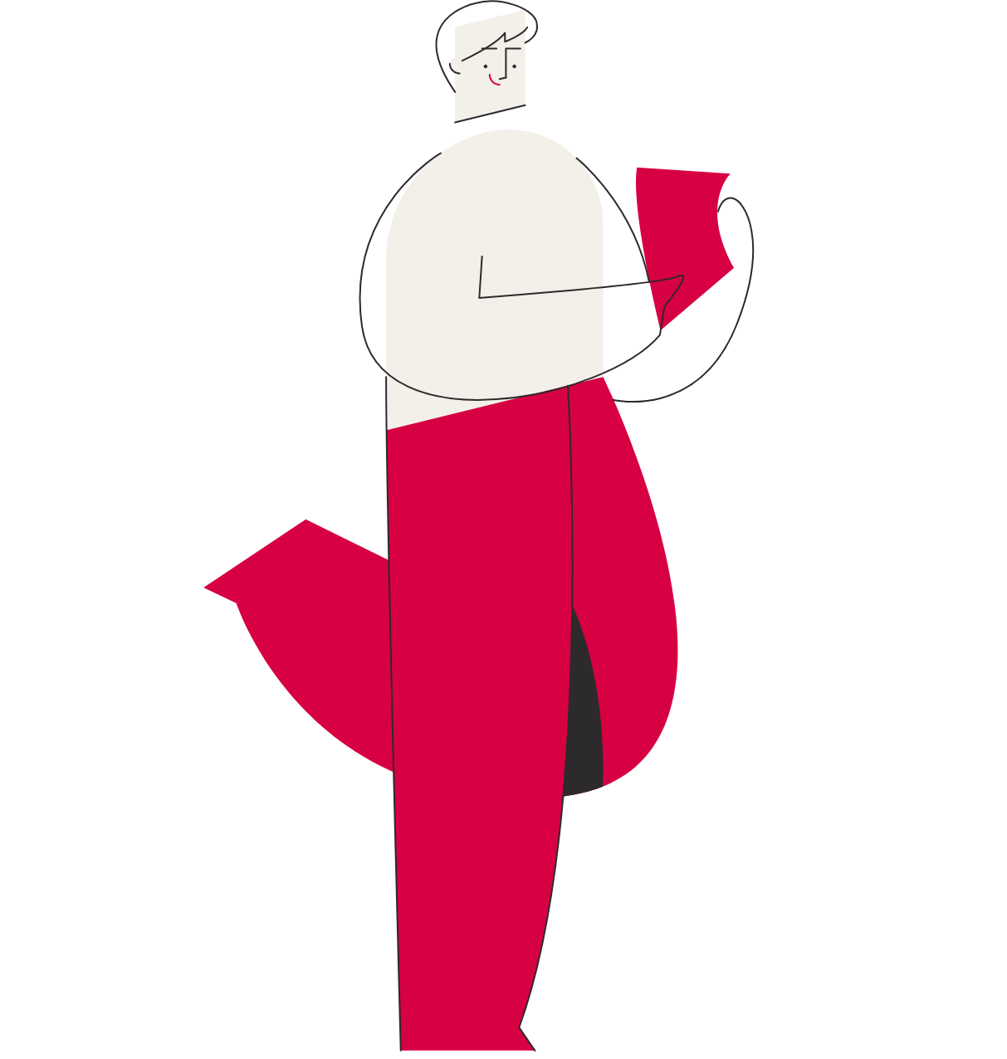
Budget i BRK
Høringssvar
Pressemeddelse

Slide 28
Evaluering af TRIO-dag 7. maj

Slide 29
TR og AMR-møder 2025
13. januar: TR-møde (mandag)
3. marts: AMR-møde (mandag)
17. marts: TR-møde (mandag)
7. maj: TRIO-møde (onsdag)
4. september: TR-møde (torsdag)
20. oktober: AMR-møde (mandag)
3. november: TR-møde (mandag)
8. december: TR og AMR-møde, julefrokost (mandag)
Andre vigtige datoer 2025
9. september: Generalforsamling
15. september: Politisk dialogmøde
23. oktober: PKA møde
6. november: Kunstig Intelligens

Slide 30
Evt. fra TR

Slide 31

Input til TR møde 05 d. 3. november
OK26
Bisidder
Sociale kapitler
Opsamling fra GF: Ny bestyrelse
Opsamling på politisk dialogmøde

Slide 32

Frokost
Notes:
Frokost

